Slide 1


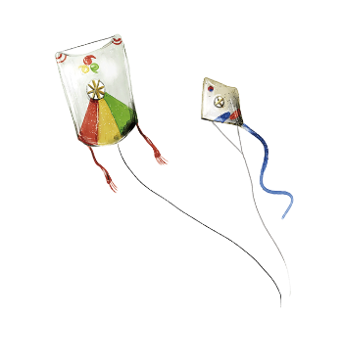




CHÀO MỪNG QUÝ THẦY CÔ
VÀ CÁC EM HỌC SINH
ĐẾN VỚI GIỜ HỌC
KHTN
KHTN 7

Slide 2




ỦY BAN NHÂN DÂN HUYỆN THANH TRÌ
TRƯỜNG THCS VẠN PHÚC
Chuyên đề: Phát huy tính tích cực, sáng tạo, khơi dậy đam mê học tập cho học sinh trong bộ môn KHTN
Bài 45-Tiết 115
Lực cản của nước
GV thực hiện: Nguyễn Thị Kim Dung

Slide 3
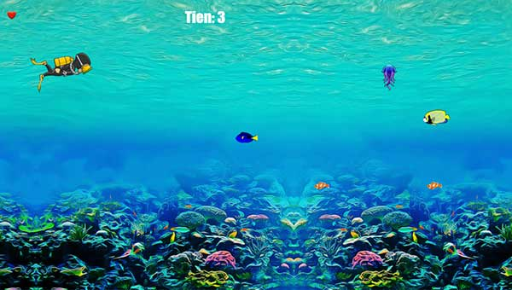
TRÒ CHƠI
KHÁM PHÁ ĐẠI DƯƠNG

Slide 4
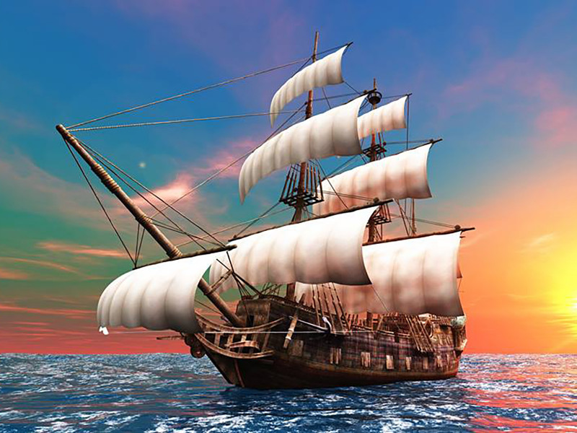
CHẶNG 1: CUỘC ĐUA KỲ THÚ

Slide 5
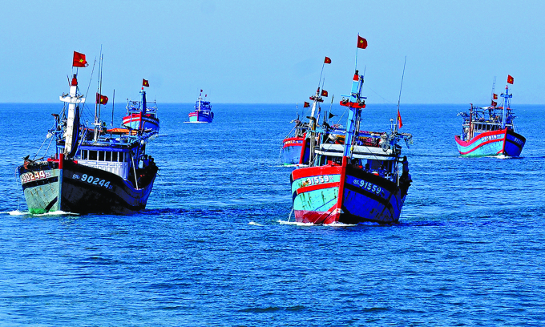
DỰ ÁN: CUỘC ĐUA KỲ THÚ
Nhiệm vụ: Các nhóm thiết kế sản phẩm Stem về tàu,thuyền.

Slide 6
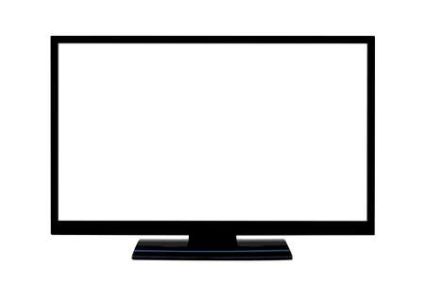


Slide 7
ĐỀ XUẤT CÁCH LÀM THÍ NGHIỆM KIỂM CHỨNG SỰ PHỤ THUỘC LỰC CẢN VÀO DIỆN TÍCH MẶT CẢN
Lắp tấm cản có diện tích lớn S ₁ vào xe. Đọc số chỉ lực kế khi kéo xe để tấm cản di chuyển trong nước là F ₁ =….?
Thay tấm cản có diện tích S ₂ nhỏ hơn. Đọc số chỉ lực kế khi kéo xe để tấm cản S ₂ di chuyển trong nước là F ₂ =…..?

Slide 8

CHẶNG 2 : NHÀ TRI THỨC
THÔNG THÁI
Hoạt động nhóm
Nhiệm vụ thứ 1:
+ Mỗi đội nhóm cử ra 1 nhóm trưởng và 1 thư kí.
+ Các nhóm di chuyển đến các trạm thí nghiệm, làm các thí nghiệm, ghi kết quả vào phiếu học tập tìm hiểu sự phụ thuộc lực cản của nước và lực cản không khí vào diện tích mặt cản.

Slide 9
TRẠM THÍ NGHIỆM
1. TRẠM 1: Thí nghiệm xác định lực cản của nước tác dụng tấm cản lớn S ₁.
* Lắp tấm cản có kích thước lớn nhất S ₁ vào xe.
Đọc số chỉ lực kế khi kéo xe đẩy F ₁ =….?
2. TRẠM 2: Thí nghiệm xác định lực cản của nước tác dụng tấm cản nhỏ S2.
* Thay tấm cản có kích thước S ₂ nhỏ hơn
Đọc số chỉ lực kế khi kéo xe đẩy F ₂ =…..?
- So sánh kết quả lực kéo F ₁ và F ₂ rút ra kết luận
3. TRẠM 3: Thí nghiệm về lực cản của không khí
+ Lấy 2 tờ giấy giống hệt nhau, 1 tờ giấy được vo tròn và 1 tờ giấy phẳng.
+ Cùng một lúc thả hai tờ giấy ở độ cao bằng nhau, quan sát xem tờ nào rơi xuống trước ?

Slide 10
Các nhóm hoạt động trong 5 phút
Hoàn thành phiếu học tập
Thí nghiệm lực cản của nước
Thí nghiệm lực cản của nước
Thí nghiệm lực cản của không khí
10
9
8
7
6
5
4
3
2
1
Hết giờ

Slide 11
CÁC NHÓM BÁO CÁO
KẾT QUẢ THÍ NGHIỆM

Slide 12
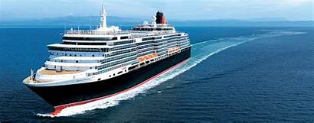
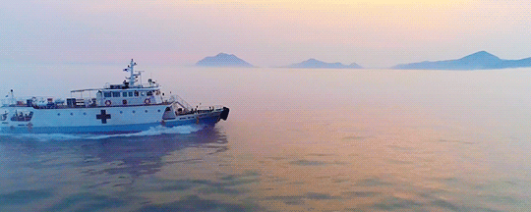
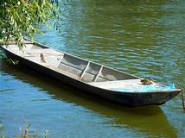
Vì sao phần mũi của tàu hay thuyền đều được thiết kế thon gọn?
Tàu hay thuyền đều được thiết
kế mũi nhọn, không bè ra. Điều đó giúp giảm lực cản của nước, từ đó mà tàu, thuyền dễ dàng tăng tốc độ.

Slide 13
CHẶNG 2 : NHÀ TRI THỨC
THÔNG THÁI
Hoạt động nhóm
Nhiệm vụ thứ 2:
+ Các nhóm di chuyển đến các góc tìm hiểu kiến thức ( góc tranh ảnh, tìm hiểu trên internet, sách vở, thảo luận tìm hiểu ứng dụng thực tế kiến thức bài học vào thực tế cuộc sống?

Slide 14
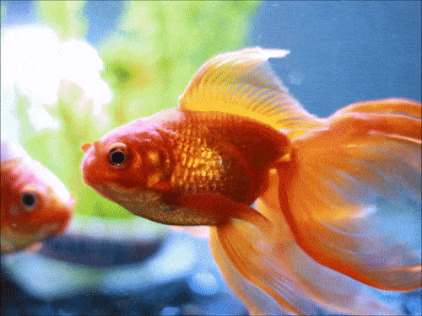
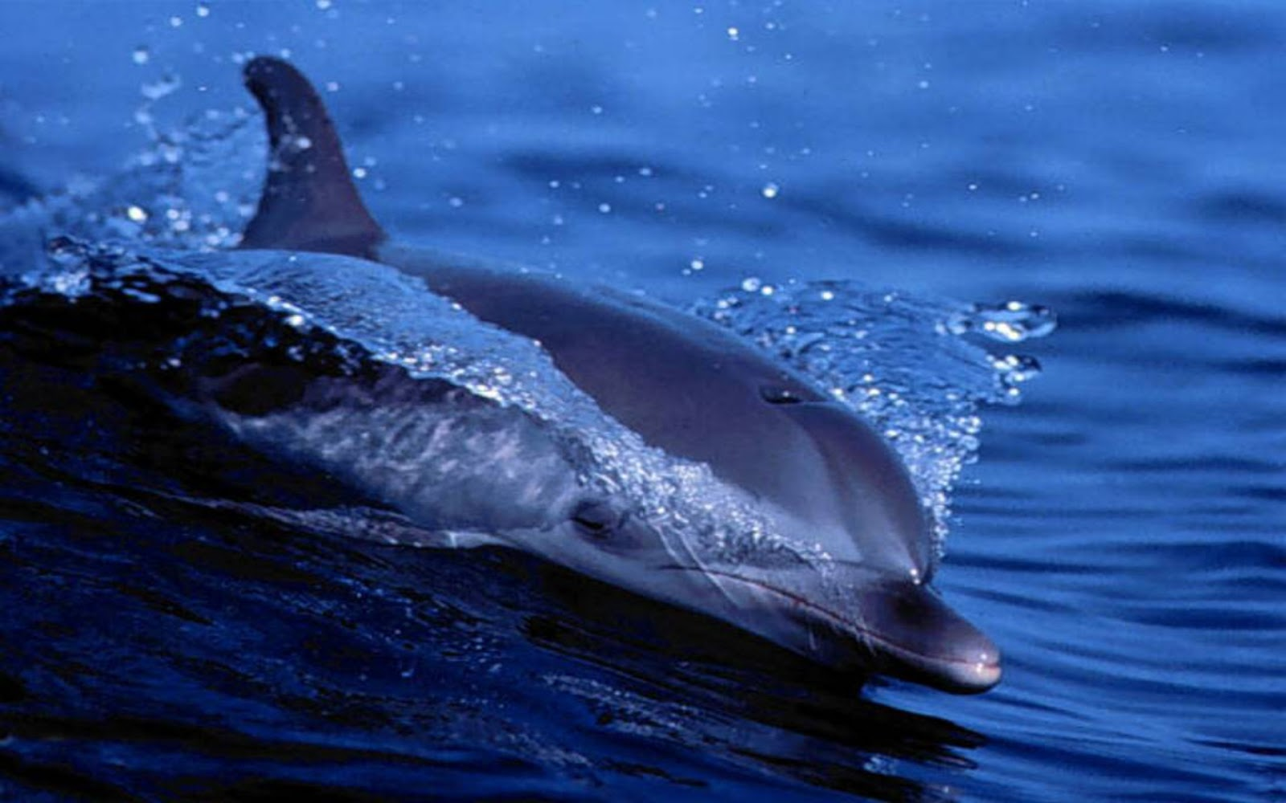
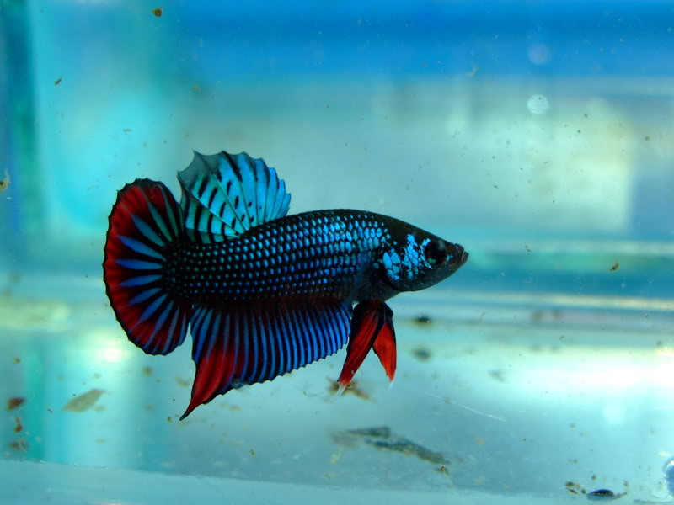
Hình ảnh của một số loài cá sống dưới nước

Slide 15
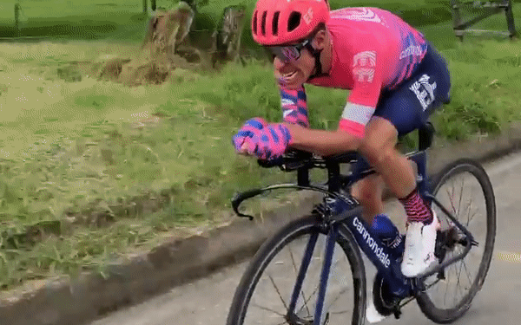
Đạp xe với tốc độ nhanh thì có thể cảm nhận
được lực cản của không khí tác dụng lên cơ thể người.
Các vận động viên đua xe đạp luôn đội một loại mũ có hình dạng đặc biệt ( hình khí động học)

Slide 16
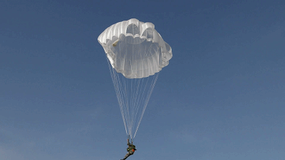
Lực cản của không khí tác dụng lên dù làm người nhảy dù rơi xuống đất chậm hơn.

Slide 17

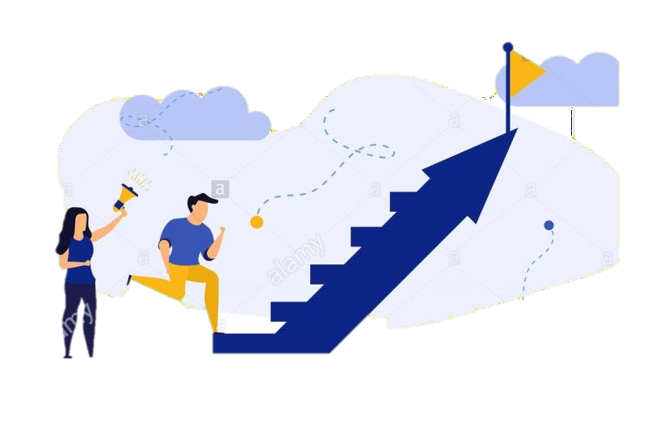
CHĂNG 3:
CHẠY ĐUA VỀ ĐÍCH
Nhiệm vụ:
Các nhóm thảo luận và thống nhất phương án trả lời cho từng câu hỏi trên màn hình.
Đội chiến thắng trong chặng này là đội có điểm số cao nhất.

Slide 18

VẬN DỤNG
Câu 1: Độ lớn lực cản phụ thuộc vào:
A. Thể tích của vật.
B. Diện tích bề mặt tiếp xúc của vật.
C. Chiều cao của vật.
D. Cân năng của vật.

Slide 19
Câu 2: Chỉ ra trường hợp lực cản của nước lớn nhất?
Tàu đánh cá trên biển
Tàu ngầm di chuyển dưới đáy biển
C. Con cá bơi trong nước
D. Không có đáp án nào chính xác

Slide 20
Câu 3: Khi so sánh hai động tác bơi ếch và bơi bướm, ta có những nhận xét sau. Chọn nhận xét đúng?
A. Bơi ếch nhanh hơn bơi bướm vì lực cản của nước nhỏ hơn.
B. Bơi ếch chậm hơn bơi bướm vì lực cản của nước lớn hơn.
C. Bơi ếch và bơi bướm đều nhanh ngang nhau.
D. Bơi ếch và bơi bướm nhanh hay chậm không phụ thuộc lực cản của nước.

Slide 21
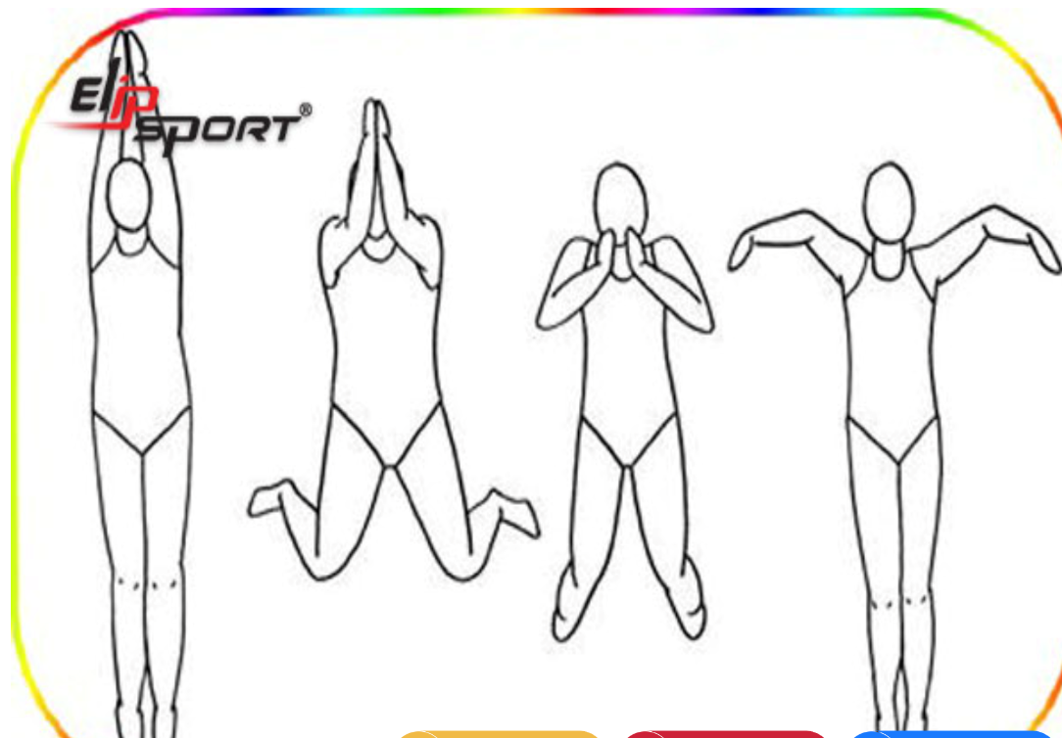
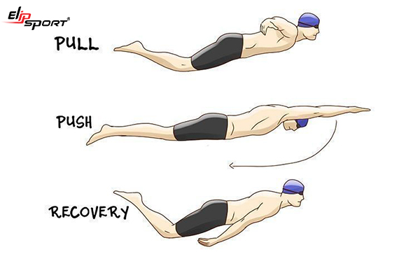
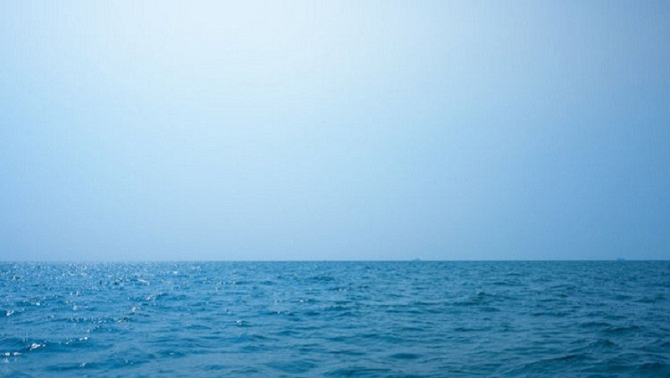
Kỹ thuật bơi ếch
Kỹ thuật bơi bướm

Slide 22
Câu 4: Hiện tượng nào cho thấy ảnh hưởng của lực cản của nước?
A. Động vật sống dưới nước thường có thân hình mỏng, dẹt và thuôn gọn.
B. Gấu thường có bộ lông rất dày.
C. Làn da của một số loại bò sát có khả năng đổi màu.
D. Lớp lông của vịt thường có một lớp dầu mỏng.

Slide 23
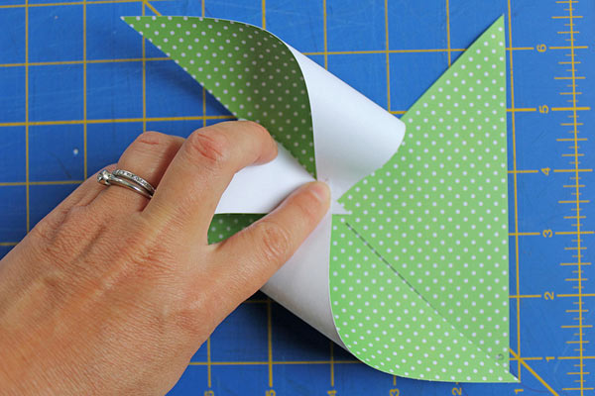
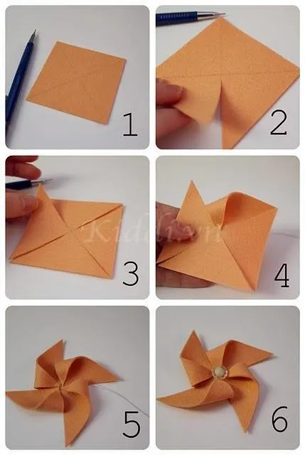
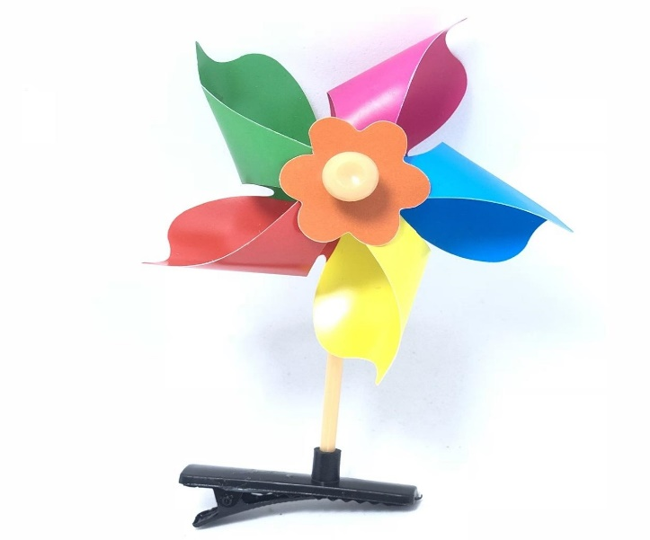
GIAO NHIỆM VỤ STEM
THIẾT KẾ CHONG CHÓNG GIÓ

Slide 24
Trân trọng cảm ơn quý thầy, cô và các em học sinh!

